Slide 1
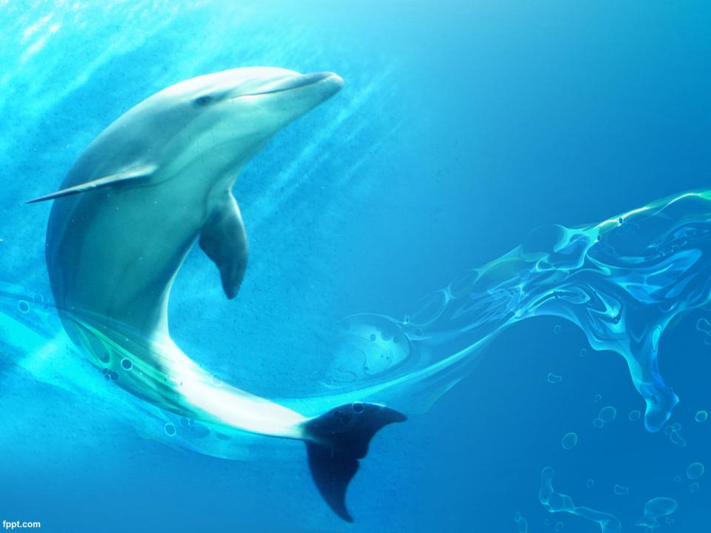
Подготовила: воспитатель
Силина С. А.
Вознесеновка, 2021
КАК НАУЧИТЬ РЕБЕНКА ПРОИЗНОСИТЬ ЗВУК «Р»

Slide 2

ТРИ КИТА – ТРИ ОСНОВЫ ЗВУКА Р

Slide 3


1 КИТ – ПОДЪЕМ ЯЗЫКА НАВЕРХ.
Поднимать нужно всю поверхность языка, делая ее широкой. Этому способствуют такие упражнения, как
ГРИБОК
ГАРМОШКА
ЛОШАДКА

Slide 4
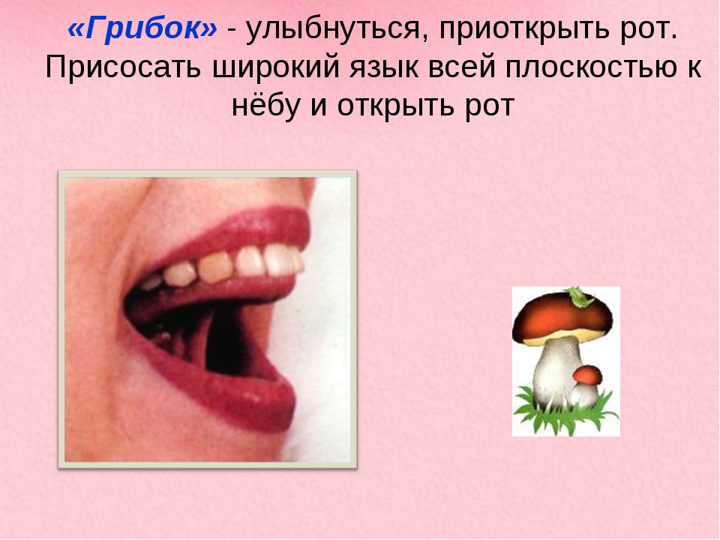

Slide 5
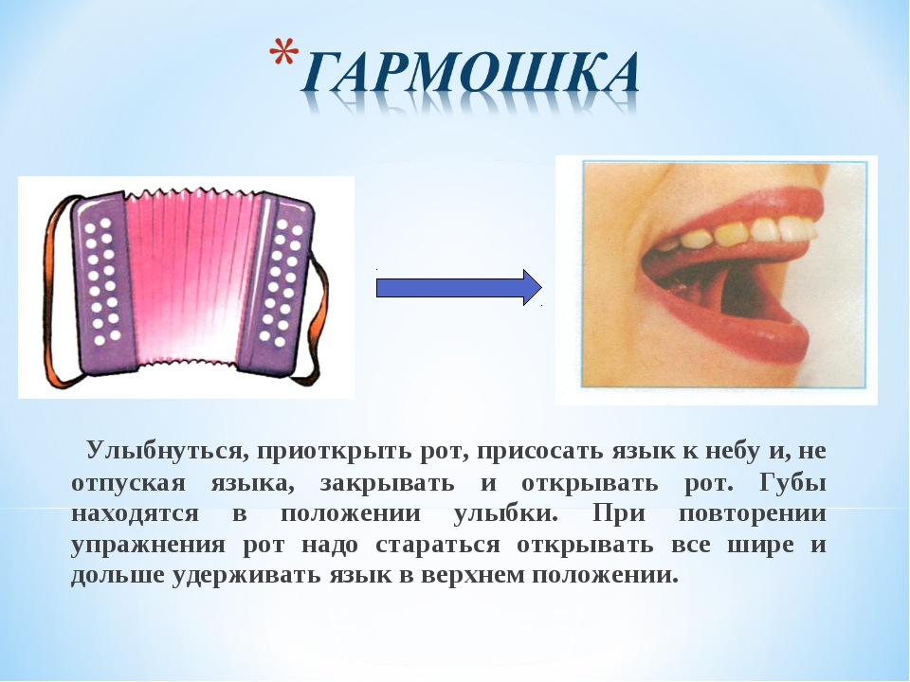
«Гармошка» – рот раскрыт, язык крепко присосать к нёбу. Не отрывая языка от нёба, сильно оттягивать вниз нижнюю челюсть.

Slide 6

2 кит – развитие подвижности кончика языка упражнения: МАЛЯР ЛОШАДКА
ИНДЮК ДЯТЕЛ

Slide 7
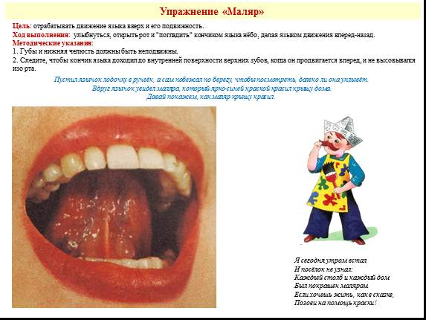

Slide 8
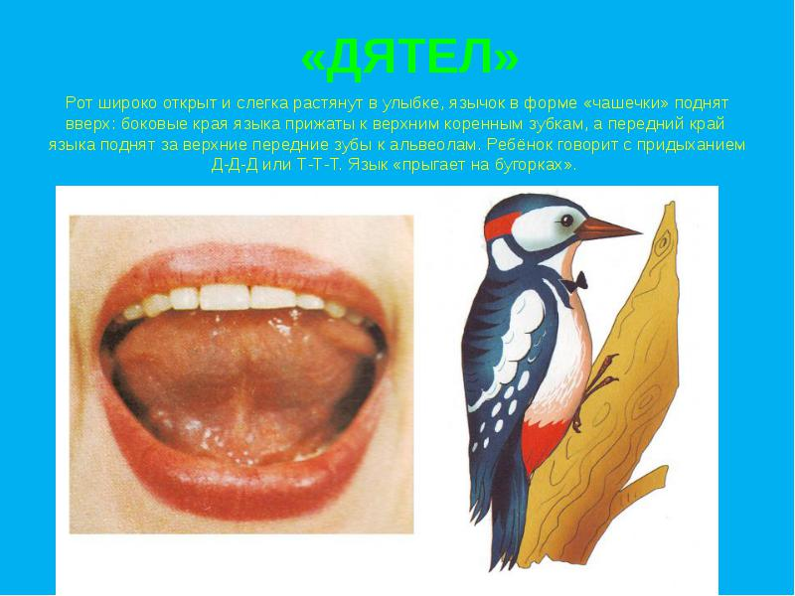
ДЯТЕЛ

Slide 9
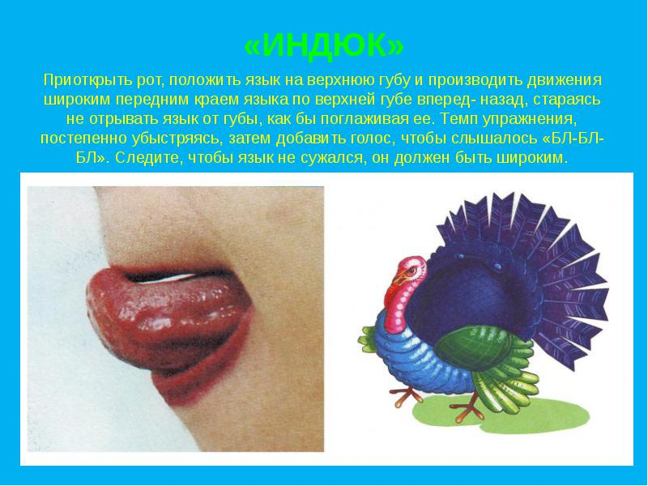

Slide 10
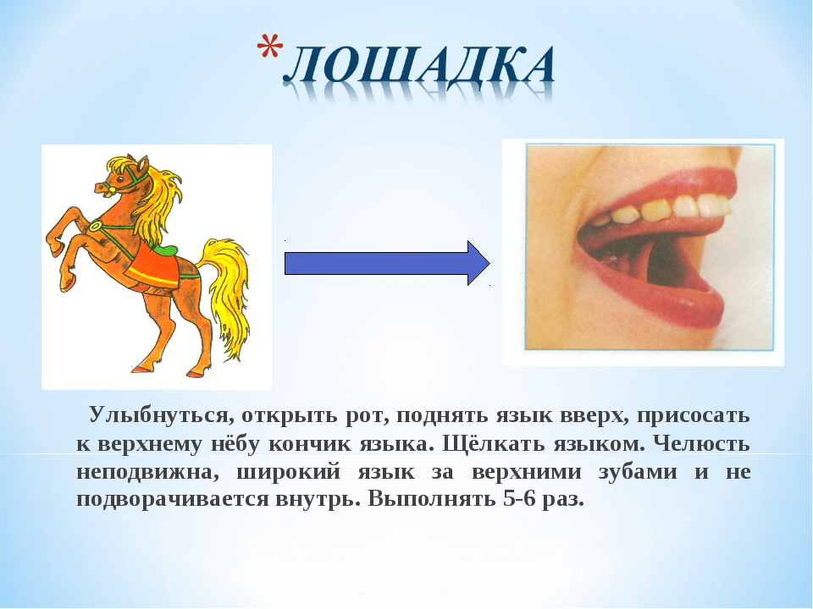
«ЛОШАДКА»

Slide 11
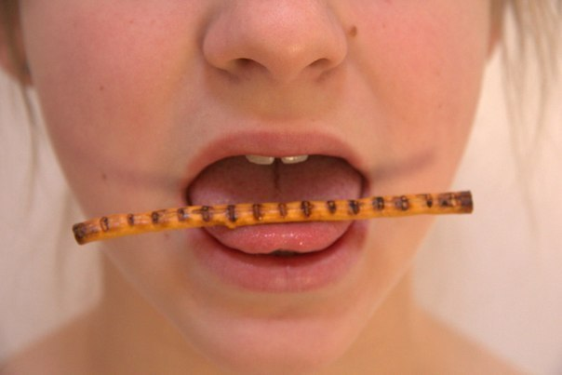
«Язычок силач» - поднимать на язычке вкусную соломку

Slide 12
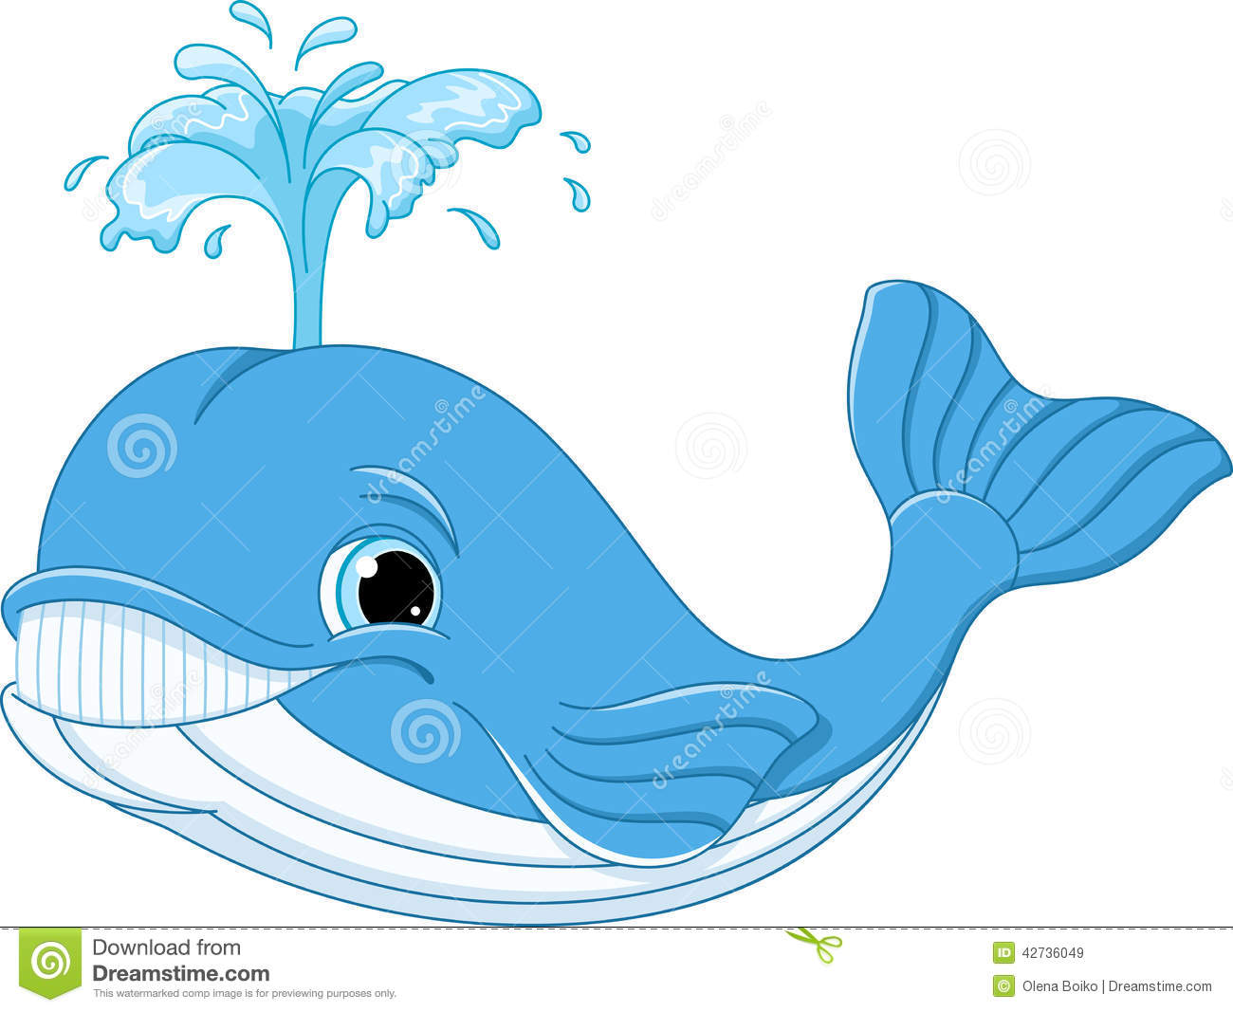
3 КИТ – выработка сильной воздушной струи упражнения
СДУЙ СНЕЖИНКУ
НАДУЙ ШАРИК
БУРЯ В СТАКАНЕ
МЫЛЬНЫЕ ПУЗЫРИ

Slide 13
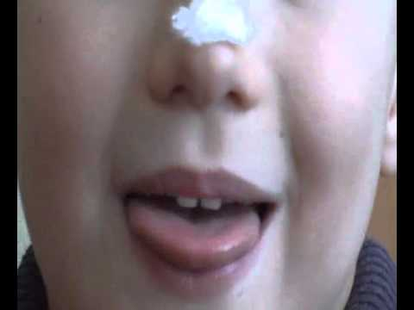
«Фокусник» - положить широкий язык на нижнюю губу
и с силой подуть на него.

Slide 14
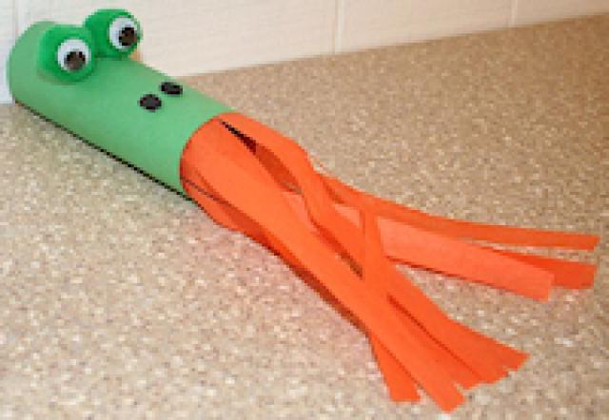
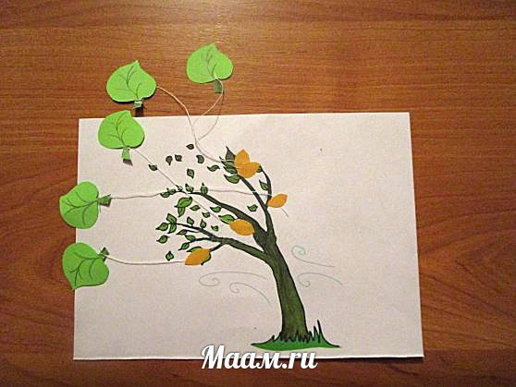
Занимательные пособия для выработки воздушной струи

Slide 15
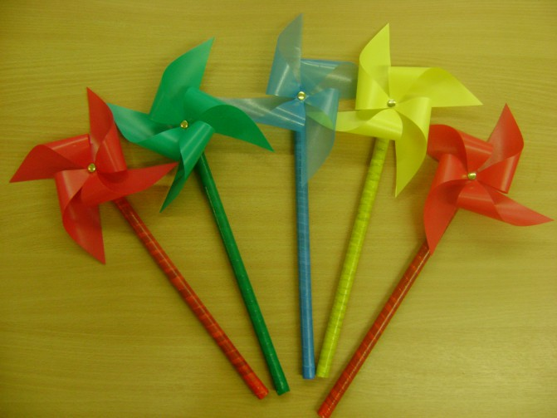
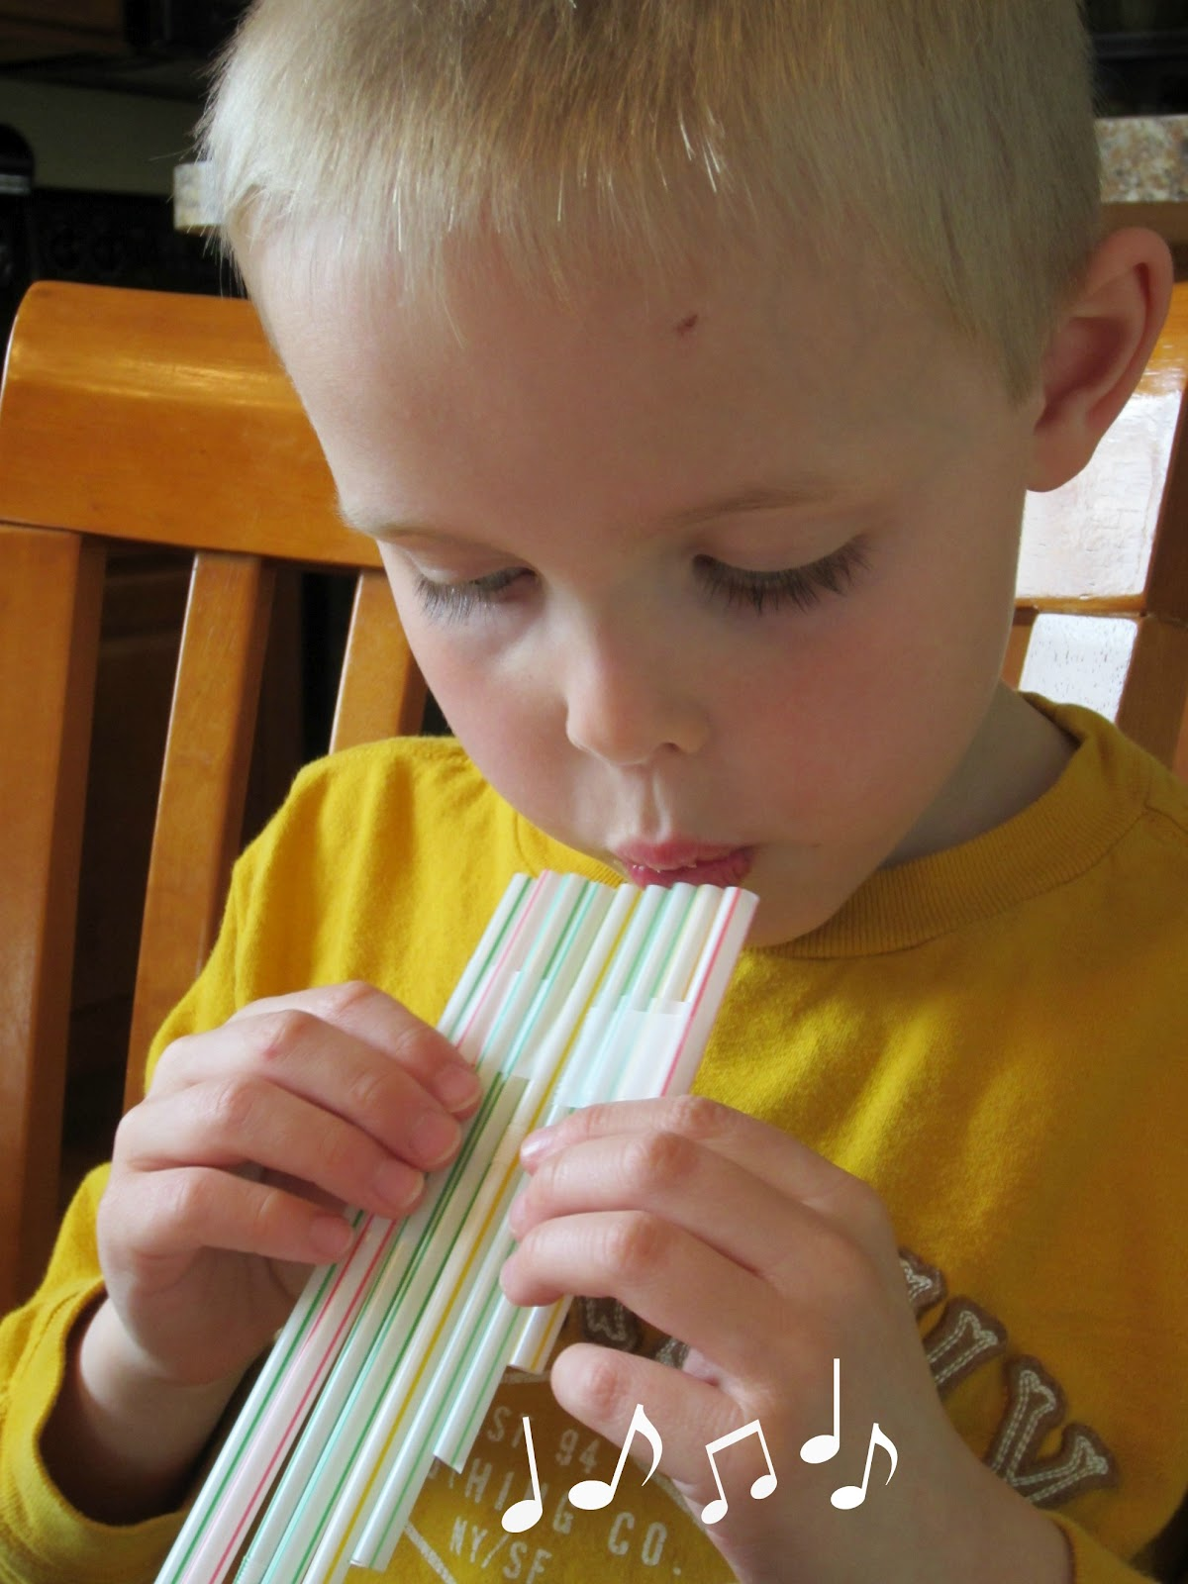
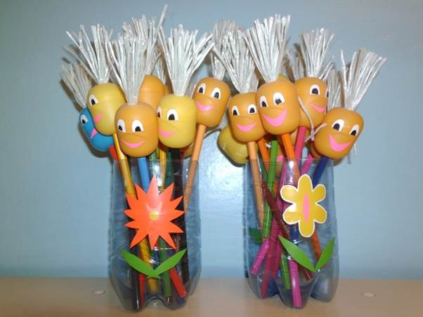

Slide 16
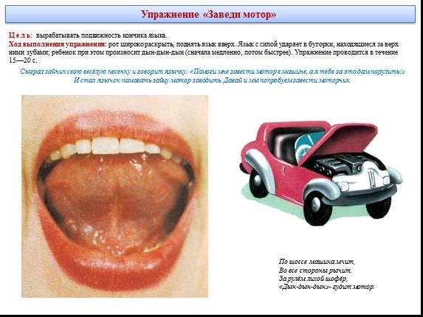
Когда все движения будут получаться – объединим их вместе: поднимем язычок вверх, кончик язычка отпустим и сильно выдохнем! ТРРРРР! ТРРРР! Заведем моторы!

Slide 17
Спасибо за внимание !

